Slide 1
Resultados na Tabela Verdade
Eduardo Furlan Miranda
2025-10-26
Baseado em: SCHEFFER, VC; VIEIRA, G; LIMA, TPFS. Lógica Computacional. EDE, 2020. ISBN 978-85-522-1688-9.

Slide 2
Construímos uma Tabela Verdade para testarmos todos os resultados possíveis para todas as combinações possíveis de entradas em uma determinada fórmula
Uma fórmula é composta por proposições e operadores lógicos, como, por exemplo, a negação (NOT), a conjunção (AND) e a disjunção (OR)
Além desses conectores, as proposições podem ser combinadas na forma
“se proposição 1, então proposição 2”

Slide 3
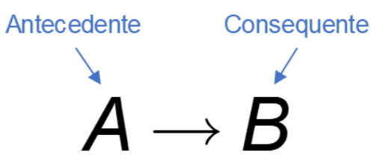
O conectivo lógico dessa combinação é o condicional, representado por → , e significa que se a proposição 1 é verdadeira, implicará na verdade da proposição 2
Podemos dizer que dada uma sequência de proposições, a partir da operação condicional é possível chegar a uma conclusão (um resultado), que é uma nova proposição
A primeira parte, antes do conector, é chamada de antecedente, e a segunda de consequente
Implicação lógica

Slide 4
Exemplo
Considere as proposições A e B:
  A: há uma falha na rede elétrica
  B: a chave central irá desligar
A fórmula A → B , que significa que B está condicionado a A, deve ser lida como: “se houver uma falha na rede elétrica, então, a chave central irá desligar”

Slide 5
Exemplo
Considere as proposições P, Q, R :
  P: a nota mínima necessária para ser aprovado é 6,0
  Q: João tirou 8,0 na prova
  R: João será aprovado
Temos o resultado de uma conjunção implicando uma terceira proposição
Simbolicamente, escrevemos ( P ∧ Q ) → R e deve ser lido ,como: “Se a nota mínima necessária para ser aprovado é 6,0 e João tirou 8,0 na prova, então, ele será aprovado”

Slide 6
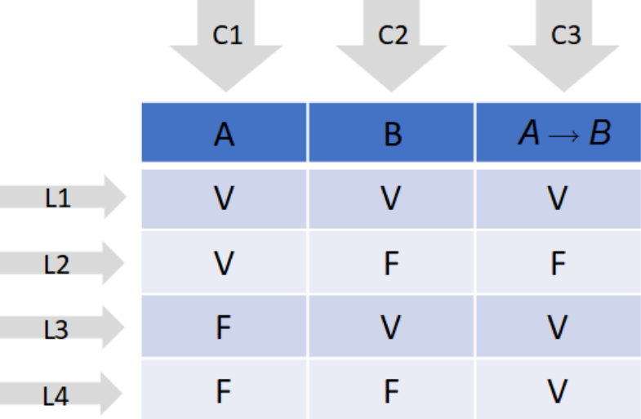
Exemplo
Figura 4.8 | Tabela Verdade para o condicional

Slide 7
Exemplo
Considere as seguintes proposições:
  A: soltar a pedra
  B: a queda da pedra
A fórmula A → B deve ser lida como “Se a pedra for solta, então, a pedra cairá”
(vide também a Tabela Verdade do slide anterior, Figura 4.8)
(continua)

Slide 8
Exemplo
L1: temos como entrada a verdade das proposições A e B, em nosso exemplo, quer dizer que a pedra foi solta (proposição A é verdadeira) e caiu (proposição B é verdadeira)
  A condição era verdadeira e o resultado é V (linha 1 e coluna 3).
L2: temos como entrada que a proposição A é verdadeira e a proposição B é falsa, isso quer dizer que a pedra foi solta, mas não caiu
  A condicional não é verdadeira e o resultado é F (linha 2 e coluna 3)
Nas demais linhas, terceira e quarta (L3 e L4), temos como entrada que a proposição A é falsa (que é o antecedente)
  Não há como avaliar a condicional e o resultado é tomado como verdadeiro

Slide 9
Exemplo
Os resultados lógicos das L3 e L4 da Tabela Verdade da condicional não são tão fáceis de identificar
Como se trata de uma dependência, caso o antecedente seja falso, o resultado lógico será sempre verdadeiro
Por convenção, A → B será considerada verdadeira se A for falsa, independentemente do valor lógico de B

Slide 10
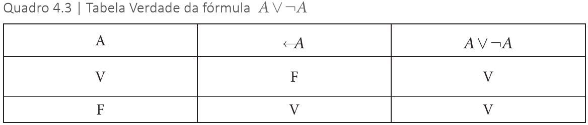
Tautologia, contradição e contingência
Considerando a proposição A como:
  A: hoje está chovendo
Vamos construir a Tabela Verdade para a fórmula A ∨ ¬A , que, traduzindo, quer dizer, “hoje está chovendo ou hoje não está chovendo”

Slide 11
A coluna dos resultados (última coluna) para a fórmula obteve como resposta somente verdadeiro
Quando o resultado de uma fórmula obtém somente V como resposta, a fórmula é denominada tautologia

Slide 12
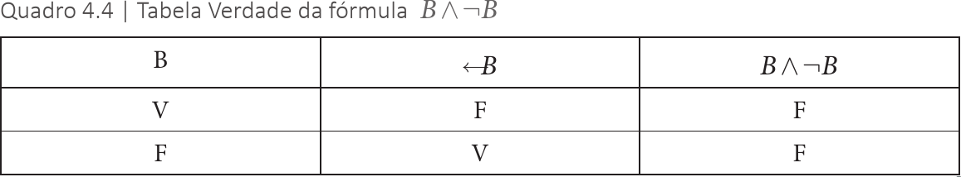
Considerar a seguinte proposição B:
  B: hoje é segunda-feira
Construir a Tabela Verdade para a fórmula B ∧ ¬B , que quer dizer, “Hoje é segunda-feira e hoje não é segunda-feira”.

Slide 13
Contradição e contingência
A coluna dos resultados (última coluna da tabela verdade) para a fórmula obteve como resposta somente falso
Quando o resultado de uma fórmula obtém somente F como resposta, a fórmula é denominada contradição
Quando uma tabela verdade não é uma tautologia e não é uma contradição, então, ela é uma contingência

Slide 14
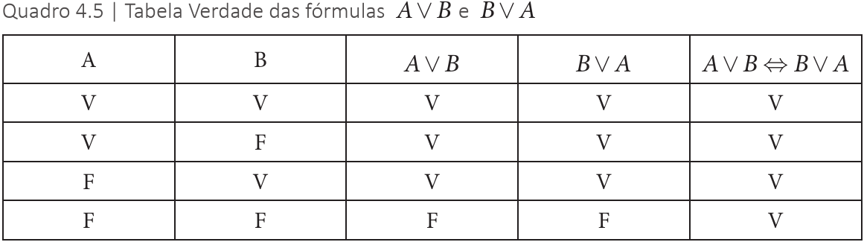
Equivalência aplicada na tabela verdade
Considere as seguintes proposições:
  A: o cliente tem 35 anos
  B: o cliente gastou mais do que R$ 100,00 na última compra
Construir a Tabela Verdade para as fórmulas A ∨ B e B ∧ A

Slide 15
As colunas 3 e 4 apresentam os possíveis resultados
Na quinta coluna, temos mais um teste lógico chamado de equivalência, no qual testamos se os resultados obtidos para a fórmula A ∨ B são iguais (equivalentes) aos obtidos por B ∨ A
Usamos o símbolo ⇔ para denotar essa operação e que o resultado foi uma tautologia, o que nos permite concluir que as fórmulas A ∨ B e B ∨ A são equivalentes

Slide 16
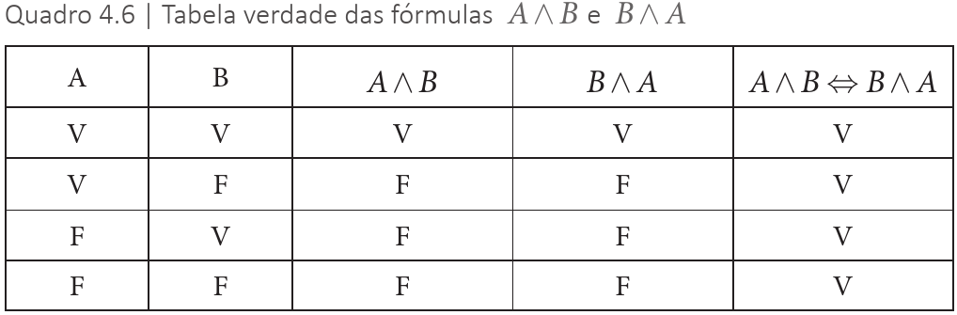
Exemplo
Para saber se duas fórmulas são equivalentes, é necessário construir a tabela verdade e verificar se a equivalência é uma tautologia
Por exemplo, vamos construir uma tabela verdade (Quadro 4.6) para testar se as fórmulas A ∧ B e B ∧ A são equivalentes

Slide 17
Exemplo 3
Como podemos observar no Quadro 4.6, as fórmulas A ∧ B e B ∧ A também são equivalentes
Os resultados obtidos nos quadros 4.5 e 4.6 não são uma coincidência, pois estamos diante de uma forte propriedade, a comutativa
A ordem dos fatores não altera o resultado

Slide 18
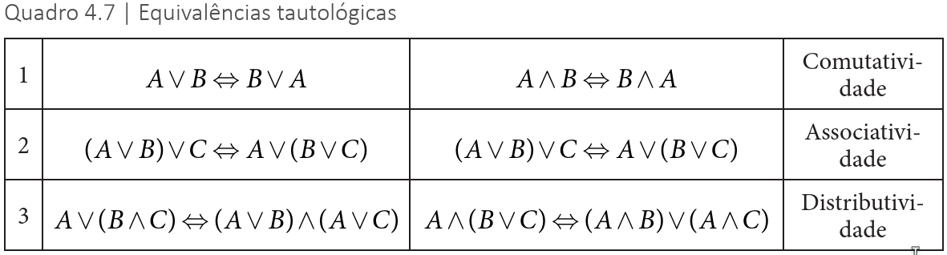
Mais algumas propriedades

Slide 19
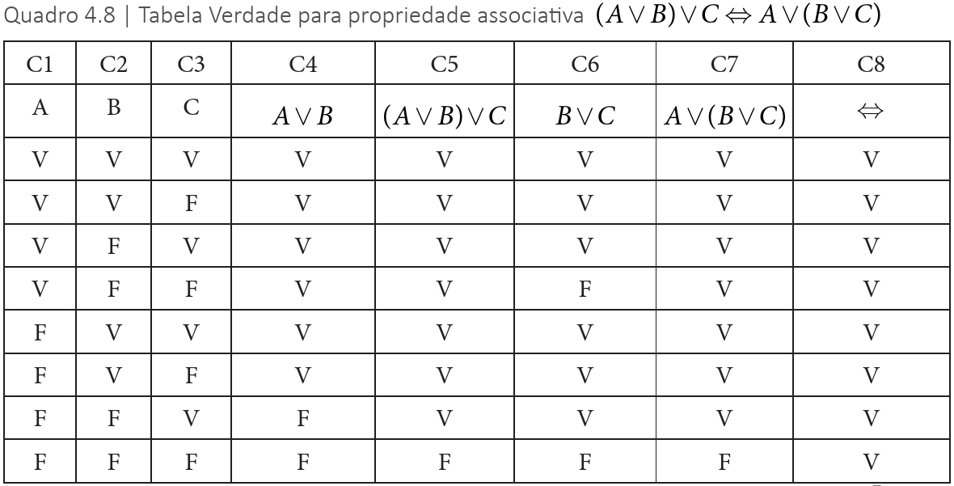
Propriedade associativa

Slide 20
Como temos três proposições envolvidas, vamos precisar de 8 linhas para representar todas as combinações possíveis ( linhas = 2^{n} )
Na coluna C4, extraímos os resultados para A ∨ B , e na coluna C5 utilizamos o resultado de C4 para fazer a disjunção com a proposição C, obtendo o resultado do lado esquerdo da fórmula
O mesmo fizemos para o lado direito, na coluna C6, fizemos B ∨ C (como estava entre parênteses, fizemos primeiro) e depois, na coluna C7, utilizamos o resultado de C6 para fazer a disjunção com a proposição A

Slide 21
Por fim, na coluna C8, fizemos a equivalência verificando se os resultados obtidos em C5 e C7 eram iguais, como temos uma tautologia, então, podemos afirmar que elas de fato são equivalentes

Slide 22
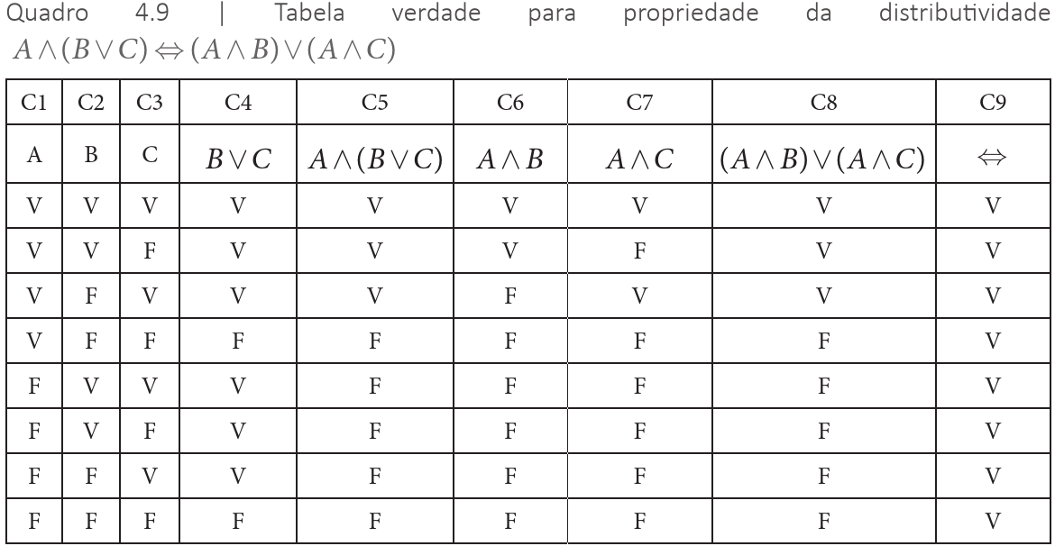
Propriedade distributiva

Slide 23
Resolvemos primeiro o lado esquerdo da equivalência, ou seja, a fórmula A ∧ ( B ∨ C )
Na coluna C4 fizemos a disjunção entre parênteses e na coluna C5 utilizamos o resultado obtido em C4 para fazer a conjunção com a proposição A
Nas colunas C6 e C7, resolvemos os parênteses da fórmula à direita da equivalência, e na C8, usamos os resultados de C6 e C7 para a disjunção
Na C9 comparamos os resultados obtidos em C5 e C8, provando que se trata de uma equivalência

Slide 24
O que podemos concluir das leis de De Morgan é que
  a negação de uma disjunção é equivalente à negação de cada uma das proposições em uma conjunção (fórmula I)
  a negação de uma conjunção é equivalente à negação de cada uma das proposições em uma disjunção (fórmula II)

Slide 25
Leis de De Morgan
Equivalências usadas para fazer a negação de uma proposição composta
¬ (A ∨ B) ⇔ ¬A ∧ ¬B
¬ (A ∧ B) ⇔ ¬A ∨ ¬B
A primeira equivalência trata da negação em uma disjunção
  É equivalente à negação de cada uma das proposições em uma conjunção
A segunda trata da negação em uma conjunção
  É equivalente à negação de cada uma das proposições em uma disjunção

Slide 26
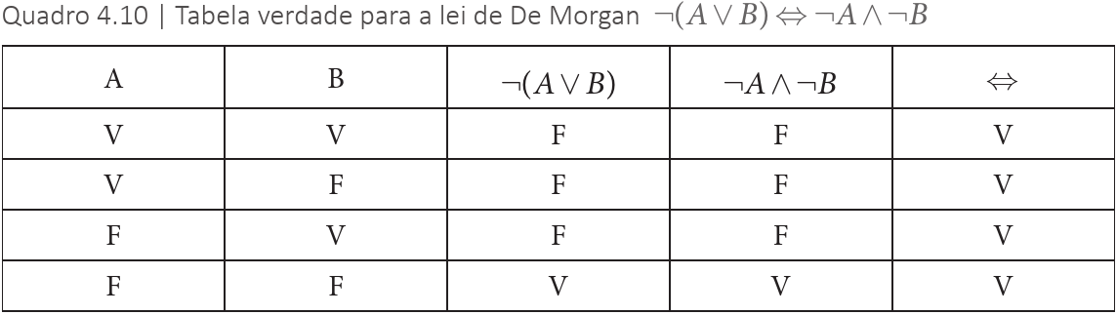

Slide 27
